Slide 1


Mercado farmacéutico en Argentina
Evolución desafíos y perspectivas
Farm. José María Miranda

Slide 2

Evolución en unidades
(millones de unidades)
Variación acumulada 10,6%
Crecimiento leve de +0,75% (2,6 millones de unidades adicionales) Mejores meses: marzo y abril
Fuente: COFA – IQVIA

Slide 3
Evolución del mercado según condición de venta
(millones de unidades)
Mercado ético 70% Mercado popular: 30% Predomina el consumo prescripto el mercado popular se contrae
Fuente: COFA – IQVIA

Slide 4
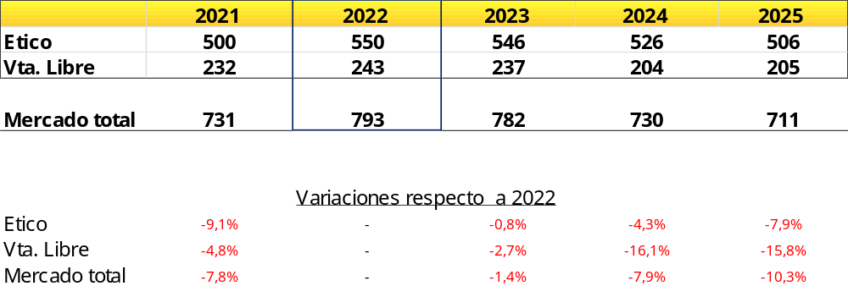
Comparativo anual móvil junio
(millones de unidades)
Fuente: COFA – IQVIA

Slide 5
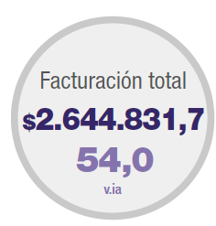
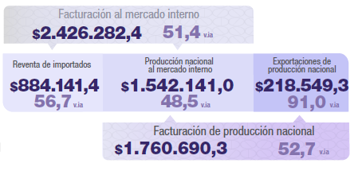
Facturación total de la industria farmacéutica
(2do trimestre 2025)
(millones de pesos)
Producción nacional = 66,6% Reventa de importados = 33,4% Mercado interno = 91,7%
El mercado interno es el motor principal del sector
Fuente: INDEC - Ministerio de Economía

Slide 6
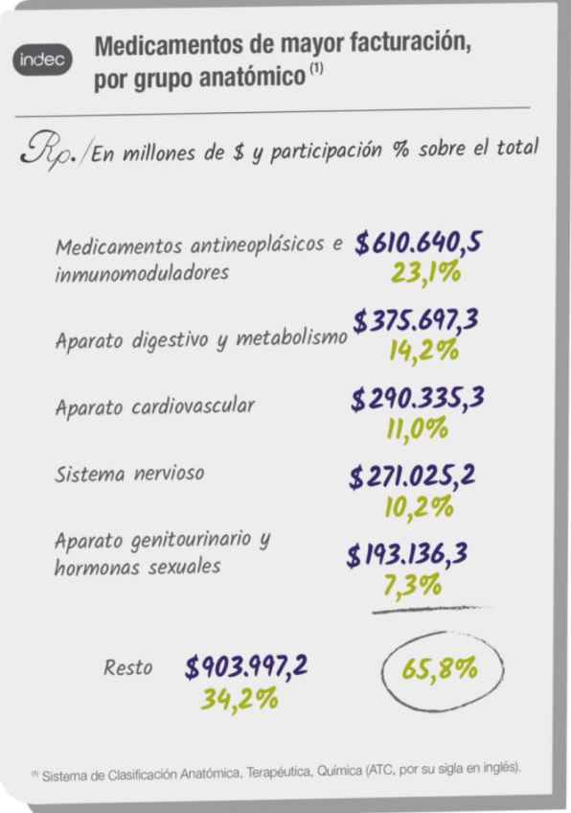
Facturación por grupo terapéutico (ATC)
Fuente: INDEC - Ministerio de Economía

Slide 7
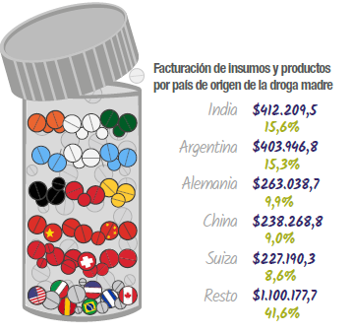
Origen del principio activo
Dependencia externa significativa pero con base nacional fuerte
Fuente: INDEC - Ministerio de Economía

Slide 8
Factores que afectan el consumo ambulatorio
Inflación y aumento de precios
Pérdida del poder adquisitivo
Prioridad de tratamientos esenciales
Rol del farmacéutico comunitario

Slide 9
Uso racional de medicamentos (OMS)
Uso adecuado = dosis, duración y costo correctos
Problemas = automedicación, polifarmacia, duplicidades, etc
Estrategias: educación sanitaria y revisión de tratamientos

Slide 10
Impacto sanitario y económico
Por cada $1 invertido en adherencia, se mejora la salud de los pacientes y se ahorran millones de $ en internaciones evitables
El medicamento ambulatorio es una inversión, no es un gasto

Slide 11
Desafíos hacia 2026
Mantener el acceso y fortalecer genéricos
Impulsar producción nacional
Consolidar receta electrónica y trazabilidad
Promover cultura del uso responsable

Slide 12
Conclusiones finales
Mercado ambulatorio = núcleo del consumo farmacéutico argentino
Estabilidad frágil: leve repunte, inflación alta, acceso desigual
Prioridades: sostenibilidad, racionalidad y equidad
Garantizar acceso racional es garantizar salud y dignidad

Slide 13

¡Gracias!
jmmiranda@ipssalta.gov.ar
jmfarma@gmail.com
Instituto Provincial de Salud de Salta

